Slide 1
Notes:
Saludos Abre el curso 10 minutos antes para empezar con los saludos temprano.
Bienvenida Después de saludos personales, se puede compartir una bienvenida al curso:
En la lección de hoy, aprenderemos cómo Dios continúa cumpliendo su promesa, dando descendencia a Isaac con dos gemelos muy distintos, de los cuales nacerían dos naciones y de una de ella vendría el Salvador del mundo.
A pesar de que las actitudes pecadoras están presentes, la promesa perfecta del Señor se lleva a cabo aun usando esos eventos mostrando su infinita gracia.
Cómo tu maestr@, oro la Palabras de Salmo 19:14: Sean, pues, aceptables anti ti mis palabras y mis pensamientos, oh Señor, roca mía y redentor mío.

Slide 2
Oración
Notes:
Oración Herman@s, empezaremos con una oración
Dios de amor – leemos las historias de los patriarcas, nuestros ancestros espirituales, y vemos sus pecados y sus debilidades muy claramente. Nosotros también somos seres pecaminosos y débiles. Pero en tu gracia no los rechazaste, y tampoco nos rechazas a nosotros. De verdad eres un Dios de amor. Que el mundo vea tu amor en nosotros. Amén.

Slide 3
Lección 8
Isaac Bendice a Jacob
Génesis 27:1-29

Slide 4
Objetivos de la Lección
Usar el método de las Cuatro “C” con Génesis 27:1-29
Analizar el punto principal de Génesis.
Identificar los dos propósitos de Génnesis
Notes:
Lección 8: Isaac Bendice a Jacob
Usar el método de las Cuatro “C” para leer y entender Génesis 27:1-29.
Analizar el punto principal de las historias de Génesis.
Identificar los dos propósitos de Academia Cristo.

Slide 5
CAPTAR (Génesis 27:1-29)
¿Qué patrón vemos en los personajes principales de Génesis?
Notes:
Captar Un “Captar” es la introducción. Es algo interesante que capte la atención y los pone a pensar en el tema del día
Nuestro Captar de hoy día es la pregunta de nuestra tarea: ¿Qué patrón vemos en los personajes principales de Génesis?
Pide que los estudiantes comparten sus respuestas en voz alto o por chat.
Imperfectos
Adán, Eva, Noé, Abraham y Sara
Isaac y Jacob
Son “héroes de la fe” pero a la vez humanos falibles necesitados de la gracias de Dios y el perdón de sus pecados.

Slide 6
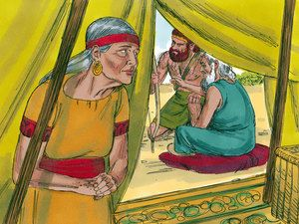
CONTAR (Génesis 27:1-29)
Notes:
Génesis 27:1-29 (Reina Valera Contemporánea)
27 Un día, cuando Isaac ya era anciano y ciego, llamó a Esaú, su hijo mayor, y le dijo: «¡Hijo mío!»
Y Esaú respondió: «¡Aquí estoy!»
2 Isaac le dijo: «Mira, ya soy viejo, y puedo morir en cualquier momento. 3 Así que toma tus armas, es decir, tu aljaba y tu arco, y ve al campo y caza algo para mí; 4 hazme luego un guisado, como a mí me gusta, y tráemelo para que lo coma.
Así, yo te bendeciré antes de que muera.»
5 Mientras Isaac hablaba con su hijo Esaú, Rebeca escuchaba. Y Esaú se fue al campo para cazar algo y traerlo.

Slide 7
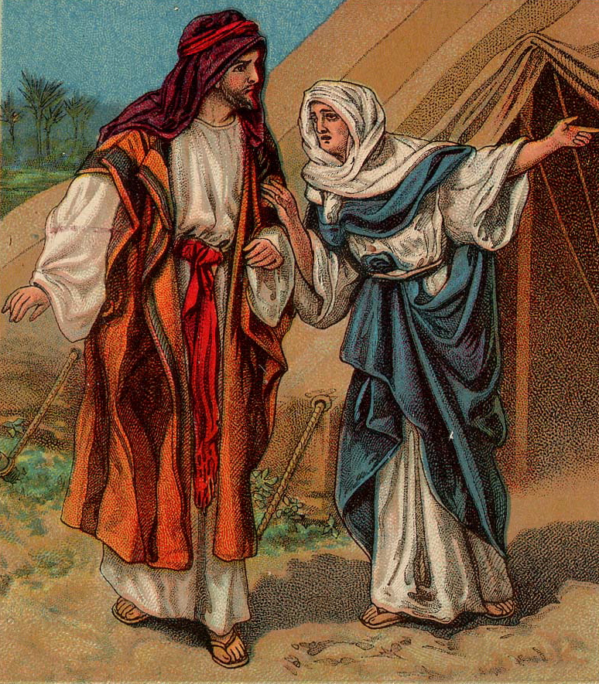
Notes:
6 Entonces Rebeca fue a hablar con su hijo Jacob, y le dijo: «Acabo de oír a tu padre hablar con tu hermano Esaú. Le dijo: 7 “Caza algo, y tráemelo; hazme un guisado, para que yo lo coma y ante el Señor te bendiga antes de que muera.”
8 Así que, hijo mío, escúchame y haz lo que voy a ordenarte: 9 Ve al ganado ahora mismo, y de entre las cabras tráeme de allí dos buenos cabritos. Con ellos haré para tu padre un guiso, como a él le gusta. 10 Luego tú se lo llevarás a tu padre, para que él coma y te bendiga antes de que muera.»
11 Pero Jacob le dijo a su madre: «Si te fijas, mi hermano Esaú es muy velludo, pero yo soy lampiño. 12 Puede ser que mi padre me palpe; entonces creerá que me estoy burlando de él, y en vez de bendición recibiré maldición.»
13 Y su madre le respondió: «Hijo mío, ¡que caiga sobre mí tu maldición! Tú, hazme caso y ve a traerme los cabritos.»
14 Jacob fue por los cabritos, y se los llevó a su madre; y ella hizo un guisado, como le gustaba a Isaac.
15 Luego, tomó Rebeca la ropa de Esaú, su hijo mayor, la mejor ropa que ella tenía en casa, y con ella vistió a Jacob, su hijo menor; 16 además, con la piel de los cabritos le cubrió las manos y la parte del cuello donde no tenía vello, 17 y puso en las manos de Jacob, su hijo, el guisado y el pan que ella había preparado.

Slide 8
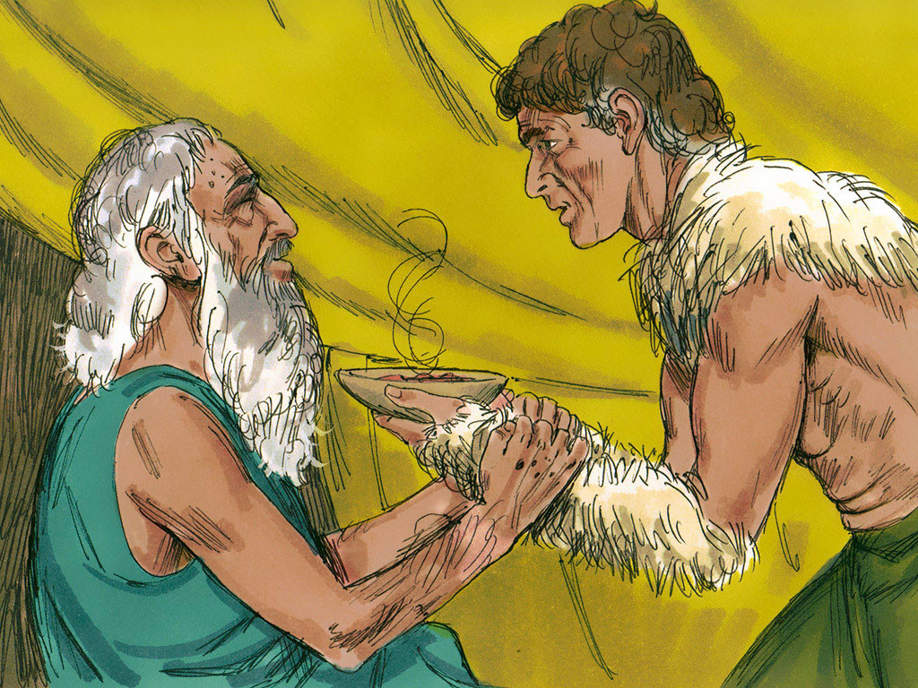
Notes:
18 Entonces Jacob fue a ver a su padre, y le dijo: «¡Padre mío!»
Isaac respondió: «Aquí estoy. ¿Quién eres tú, hijo mío?»
19 Jacob le dijo a su padre: «Soy Esaú, tu hijo primogénito. Ya hice lo que me pediste. Así que ven y siéntate a comer de lo que he cazado, para que me bendigas.»
20 Isaac le dijo a su hijo: «¿Cómo fue que tan pronto hallaste algo que cazar, hijo mío?»
Y él respondió: «Es porque el Señor, tu Dios, me permitió encontrarlo.»
21 Isaac le dijo a Jacob: «Acércate, hijo mío, que voy a palparte para saber si eres mi hijo Esaú, o no.»
22 Jacob se acercó a Isaac, su padre, y éste lo palpó y dijo: «La voz es la de Jacob, pero las manos son las de Esaú.»
23 Y no lo reconoció, pues tenía las manos velludas como las de Esaú, así que lo bendijo, 24 aunque le preguntó: «¿Eres tú mi hijo Esaú?»
Y Jacob respondió: «Sí, yo soy.»
25 Dijo también Isaac: «Acércame lo que cazaste, hijo mío, para que yo coma y luego te bendiga.»
Y Jacob le acercó el guiso, y además le llevó vino, e Isaac comió y bebió. 26 Entonces Isaac le dijo: «Ahora, hijo mío, acércate y dame un beso.»
27 Jacob se acercó y lo besó. Cuando Isaac percibió el olor de su ropa, lo bendijo así:
«¡Fíjense en el aroma de mi hijo! ¡Es como el aroma del campo que el Señor ha bendecido! 28 ¡Que Dios te dé del rocío del cielo y de las grosuras de la tierra! ¡Que te dé abundante trigo y vino! 29 ¡Que te sirvan los pueblos! ¡Que las naciones se inclinen ante ti! ¡Conviértete en señor de tus hermanos, y que ante ti se inclinen los hijos de tu madre! ¡Malditos sean los que te maldigan, y benditos sean los que te bendigan!»

Slide 9
CONSIDERAR (Génesis 27:1-29)
1. ¿Quiénes son los personajes de esta historia?
Notes:
1. ¿Quiénes son los personajes de esta historia?
Isaac: ya es anciano y ciego (v.1)
Esaú: hijo mayor de Isaac (v.1)
Rebeca: Una de las esposas de Isaac (v.5)
Jacob: hijo de Isaac, gemelo de Esaú, menor

Slide 10
CONSIDERAR (Génesis 27:1-29)
¿Quiénes son los personajes de esta historia?
¿Cuáles son los objetos de esta historia?
Notes:
2. ¿Cuáles son los objetos de esta historia?
Las armas, aljaba y arco de Esaú (v.3)
Guisado (v.4)
Dos buenos cabritos (v.9)
Guiso y pan de Rebeca (v.9 y v.17)
La ropa de Esaú (v.15)
La piel de los cabritos (v.16)
Vino (v.25)

Slide 11
CONSIDERAR (Génesis 27:1-29)
¿Quiénes son los personajes de esta historia?
¿Cuáles son los objetos (o animales) de esta historia?
¿Dónde ocurrió la historia?
Notes:
3. ¿Dónde ocurrió la historia?
Entre las tiendas de Isaac

Slide 12
CONSIDERAR (Génesis 27:1-29)
¿Quiénes son los personajes de esta historia?
¿Cuáles son los objetos (o animales) de esta historia?
¿Dónde ocurrió la historia?
¿Cuándo ocurrió la historia?
Notes:
4. ¿Cuándo ocurrió la historia?
Isaac ya está muy grande y casi ciego (v.1)
Esaú y Jacob ya tienen entre 73 y 77 años
Contexto de otros capítulos
Cuando Rebeca estaba embarazada con los gemelos, el Señor le dijo, “En tu seno hay dos naciones. Dos pueblos serán divididos desde tus entrañas; un pueblo será más fuerte que el otro, y el mayor servirá al menor.” (Génesis 25:23)
Esaú le había vendido a Jacob su primogenitura por un guiso de lentejas (Génesis 25:32-34)
Esaú ya se había casado con dos mujeres hititas. Eso no les agradó a sus padres (Génesis 26:34)

Slide 13
CONSIDERAR (Génesis 27:1-29)
¿Quiénes son los personajes de esta historia?
¿Cuáles son los objetos (o animales) de esta historia?
¿Dónde ocurrió la historia?
¿Cuándo ocurrió la historia?
¿Cuál es el problema?
Notes:
5. ¿Cuál es el problema?
El favoritismo en la casa de Isaac y Rebecca
El patrón de engañar y manipular en la familia
Dios había prometido que el “mayor servirá al menor.”

Slide 14
CONSIDERAR (Génesis 27:1-29)
¿Quiénes son los personajes de esta historia?
¿Cuáles son los objetos (o animales) de esta historia?
¿Dónde ocurrió la historia?
¿Cuándo ocurrió la historia?
¿Cuál es el problema?
¿Se resuelve el problema?
Notes:
6. ¿Se soluciona el problema?
Lo de favoritismo, no
Dios obra para el bien de los suyos y su salvación aun en medio de una situación triste

Slide 15
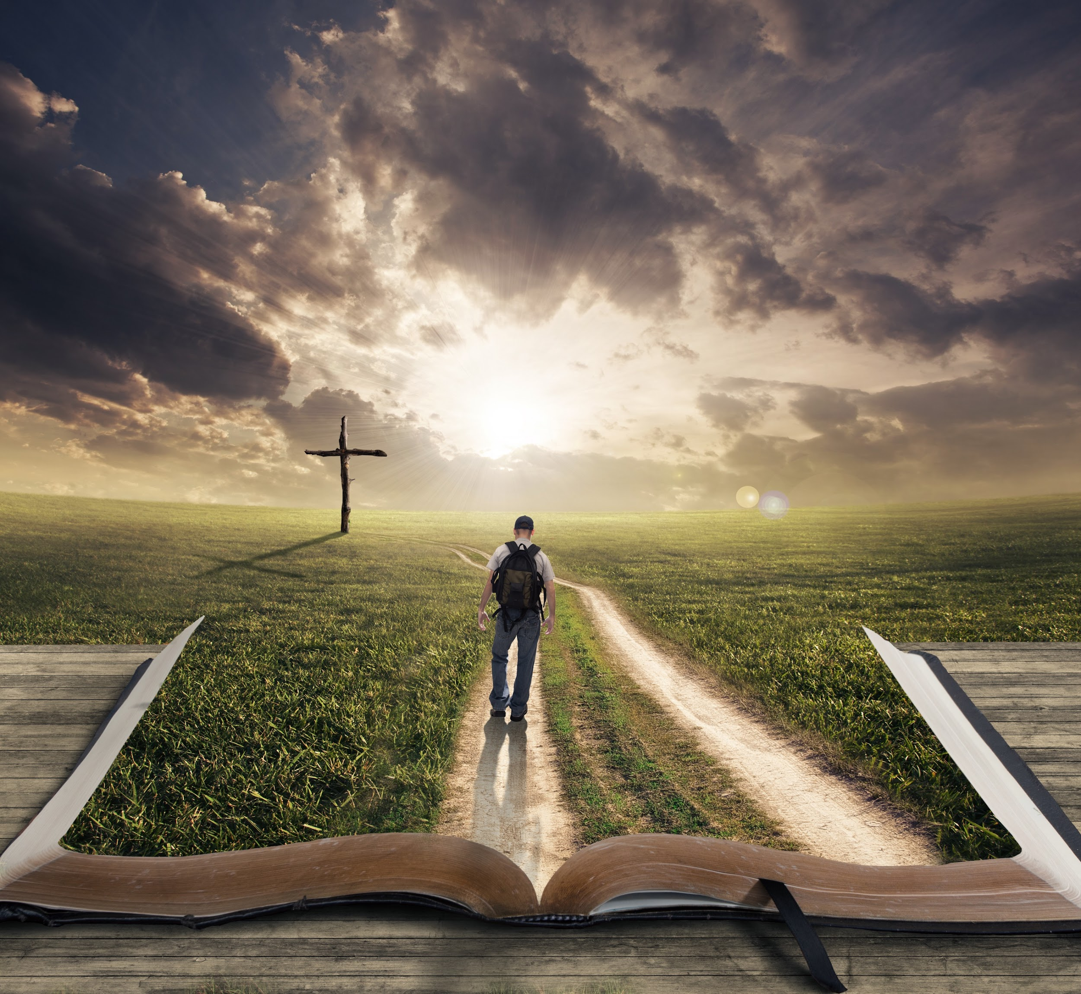
Consolidar
Génesis 27:1-29
Notes:
Consolidar Estas preguntas son muy útiles para aplicar cualquier historia bíblica a la vida personal. Es la oración de Academia Cristo que ustedes las usen para aplicar ley y evangelio a tus vidas propias.

Slide 16
Consolidar (Génesis 27:1-29)
1. ¿Cuál es el punto principal de
la historia?
Notes:
1. ¿Cuál es el punto principal de la historia?
Jacob y Rebeca engañan a Isaac y a Esaú.

Slide 17
Consolidar (Génesis 27:1-29)
2. ¿Qué pecado veo en esta historia
y confieso en mi vida?
Notes:
2. ¿Qué pecado veo en esta historia y confieso en mi vida?
Manipular, controlar, engañar
No confiar en Dios

Slide 18
Consolidar (Génesis 27:1-29)
3. ¿En qué versos y palabras de
esta historia veo el amor de Dios
hacia mí?
Notes:
3. ¿En qué versos y palabras de esta historia veo el amor de Dios para conmigo?
Dios da sus promesas divinas a gente pecaminosa, defectuosa
Romanos 8:28 – En todo, Dios está obrando para el bien de los que lo aman y han sido llamados.
De una familia así, viene mi Salvador. El Salvador perfecto viene de gente así para salvarme a mí y a ustedes también.

Slide 19
Consolidar (Génesis 27:1-29)
4. ¿Qué pediré que Dios obre en mí para poner en práctica su Palabra?
Notes:
4. ¿Qué pediré que Dios obre en mi para poner en práctica esta palabra de Dios?
A confiar en sus tiempos y sus caminos.
Saber que Él es Dios, y yo no.
Ser honesto y sincero con la gente.
Estar contento con las bendiciones que tengo, no sentir que tengo que defraudar, mentir para recibir una bendición

Slide 20
Objetivos de la Lección
Usar el método de las Cuatro “C” con Génesis 27:1-29
Analizar el punto principal de las historias de Génesis
Identificar los dos propósitos de Academia Cristo
Notes:
Lección 8: Isaac Bendice a Jacob
Usar el método de las Cuatro “C” para leer y entender Génesis 27:1-29.
Analizar el punto principal de las historias de Génesis.
Identificar los dos propósitos de Academia Cristo.

Slide 21
Notes:
Amigas, creemos en Dios Padre Todopoderoso. En el principio, lo hizo todo en seis días. Cuando pecaron los seres humanos, Dios intervino. Implementó su plan para la salvación del mundo. El mundo se llenó de violencia, y Dios envió un diluvio. Pero Dios no descuidó de su plan. Salvó a Noé, a su familia, y la promesa. Llamó a Abram, prometió hacer de él una gran nación. En las vidas de Adán, Eva, Noé y su familia, Abraham, Sara, Isaac y Jacob, vemos la gracia de Dios. El Señor no los escogió porque eran perfectos. Es por gracia.
Nuestro Dios es el Dios de ellos. Es el Dios de gracia. Es el Dios que salva. Es el Dios que promete y cumple.
El propósito especifico de Génesis es describir la actividad salvadora de Dios. Génesis es el primer capítulo en la magnífica historia de la operación de rescate de Dios al que nosotros llamaos su plan de salvación. Es interesante e instructivo notar cómo describe Génesis la obra redentora de Dios, sin formular declaraciones doctrinales, pero narrando las biografías de las personas. En la vida de estas gentes podemos ver a Dios en acción con el mensaje de su ley y amor.

Slide 22
Objetivos de la Lección
Usar el método de las Cuatro “C” con Génesis 27:1-29
Analizar el punto principal de las historias de Génesis
Identificar los dos propósitos de Academia Cristo
Notes:
Lección 8: Isaac Bendice a Jacob
Usar el método de las Cuatro “C” para leer y entender Génesis 27:1-29.
Analizar el punto principal de las historias de Génesis.
Identificar los dos propósitos de Academia Cristo.

Slide 23
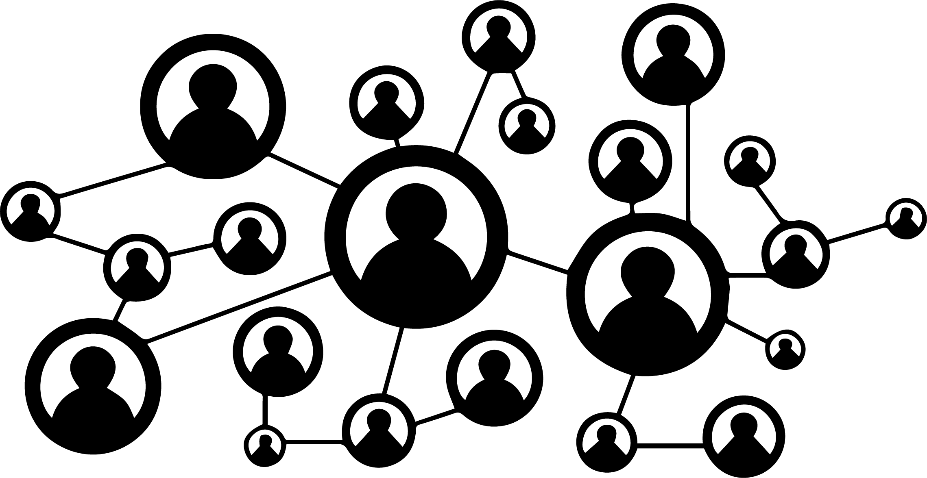
El propósito de
ACADEMIA CRISTO
Notes:
Tema para los últimos 20 minutos de clase: El propósito de Academia Cristo.
1. Academia Cristo brinda capacitación para cumplir con la Gran Comisión de Jesucristo (vayan y hagan discípulos en todas las naciones), ayudando a las personas a que crezcan en su conocimiento de la Biblia, y guiándolas con respecto a la forma de compartir la Palabra con los demás.
2. Estamos dedicados a ayudarles a las personas a que conozcan y entiendan las Escrituras, porque, a través de ellas, el Espíritu Santo nos muestra nuestro pecado y nos revela la gracia de Jesucristo.
3. Al afianzar ese conocimiento del amor de Cristo, comprendemos que este no puede quedarse solo en nosotros y, así como Jesús nos llama, anhelamos compartir la Palabra con los demás.

Slide 24
¿Te interesa descubrir si compartimos las mismas creencias?
“Pero no ruego solamente por éstos, sino también por los que han de creer en mí por la palabra de ellos, 21 para que todos sean uno; como tú, oh Padre, en mí, y yo en ti, que también ellos sean uno en nosotros; para que el mundo crea que tú me enviaste (Juan 17:20-21).
Notes:
¿Te interesa descubrir si compartimos las mismas creencias?
Jesús hizo la siguiente oración en el huerto de Getsemaní:
"Pero no ruego solamente por estos, sino también por los que han de creer en mí por la palabra de ellos, ²¹ para que todos sean uno; como tú, oh Padre, en mí, y yo en ti, que también ellos sean uno en nosotros; para que el mundo crea que tú me enviaste" (Juan 17:20-21).
Dios quiere que nos unamos a quienes comparten nuestras mismas creencias. El Espíritu Santo obra esa unidad de fe en la verdad cuando estudiamos juntos la palabra de Dios. ¿Al estudiar con nosotros te has dado cuenta de que crees en lo que nosotros creemos? Si es así, y te interesa unirte a nosotros, avísanos. Hacia el final de Discipulado, todos los participantes tienen la oportunidad de revisar lo que han aprendido con un profesor de forma personalizada para descubrir si compartimos la misma doctrina. Pero, si tienes alguna pregunta en cualquier momento de tu interacción con Academia Cristo, avísanos. A cualquiera de los profesores le encantará charlar contigo o remitirte a la persona adecuada para que lo haga.

Slide 25
¿Te interesa compartir la Palabra a través de un Grupo Sembrador?
Notes:
¿Te interesa compartir la Palabra a través de un Grupo Sembrador?
La Gran Comisión es para todos los creyentes. En la iglesia primitiva, los apóstoles no eran los únicos que enseñaban la Palabra de Dios; eran todos los creyentes los que compartían el Evangelio con otros dondequiera que iban. Mientras tanto, los que se habían dispersado iban por todas las partes anunciando el evangelio (Hechos 8:1). Academia Cristo también existe para capacitarte para que hagas justamente eso. ¿Te interesa implementar la Gran Comisión en tu comunidad? ¿Te gustaría invitar a otras personas a que estudien la palabra de Dios contigo regularmente? Si es así, avísanos. Te explicaremos cómo te ofrecemos toda la formación y el apoyo que necesitas para formar y brindarle capacitación a lo que llamamos un Grupo Sembrador.
¿Qué es un Grupo Sembrador? Es un grupo de personas que estudian la Palabra, oran y comparten con otros mientras alaban al Señor. Su objetivo es crecer juntos en las buenas noticias de Jesucristo y es el primer paso de la plantación de una iglesia. A través de las clases en Academia Cristo, y especialmente en Nivel Sembrador (que se toma después de Discipulado), recibirás capacitación con respecto a las habilidades y los conocimientos para formar un Grupo Sembrador.
¡Pero no te dé miedo compartir de inmediato lo que estás aprendiendo! Algunos estudiantes ya tienen grupos con los que están estudiando. Otros estudiantes los forman de inmediato. Si estás usando lo que estás aprendiendo en este momento, cuéntanos y podemos brindarte orientación específica sobre algunos pasos que puedes seguir. Si no estás seguro de formar un grupo, ¡no hay ningún problema! Sigue tomando clases y aprendiendo sobre la palabra de Dios, lo cual te bendecirá, crees o no un grupo formal.
Nota para los maestros:
Escucha atentamente la forma como hablan las personas. Es posible que no digan directamente: "quiero ser luterano" o "quiero formar una iglesia" (¡aunque algunos sí lo hacen!). Muchas veces dicen algo menos directo como: "me encanta lo que estoy aprendiendo aquí, es diferente a lo que he aprendido en otras iglesias" u "ojalá pudiera compartir esto con alguien". En esos casos, haz preguntas de seguimiento. Sé curioso y motivador.
Si alguien menciona específicamente el deseo de suscribir un acuerdo doctrinal o de formar un Grupo Sembrador (o ya tiene un grupo), haz lo siguiente:
Notifica inmediatamente al director estudiantil, al director académico o a cualquiera de nuestros misioneros o representantes de Academia Cristo.
Incluye tus comentarios sobre el estudiante en el informe que envías al final de cada clase.

Slide 26
Proyecto Final

Slide 27
Bendición
El Señor te bendiga y te guarde. Haga el Señor resplandecer su rostro sobre ti y tenga de ti misericordia. Vuelve el Señor su rostro a ti, y te conceda la paz. Amén. (Números 6:24-26)
Notes:
Bendición o Oración y Despedida
Padre celestial. Te damos gracias por tu gracia. Nos escogiste para ser tuyos antes de la creación, no por ningún mérito nuestro. Y ahora, por la fe somos hijos de Abraham, hijos tuyos, y herederos de la promesa. Que tu amor nos impulse a llevar este bello mensaje de misericordia a los demás. Te doy gracias por los que participaron en esta lección. Que sigan creciendo en la gracia de tu hijo Jesucristo, Amén.

